Slide 1

Инфраструктура пространственных данных
Ямало-Ненецкого автономного округа
Департамент информационных
технологий и связи
Ямало-Ненецкого автономного округа
Трофимчук Владимир Николаевич

Slide 2

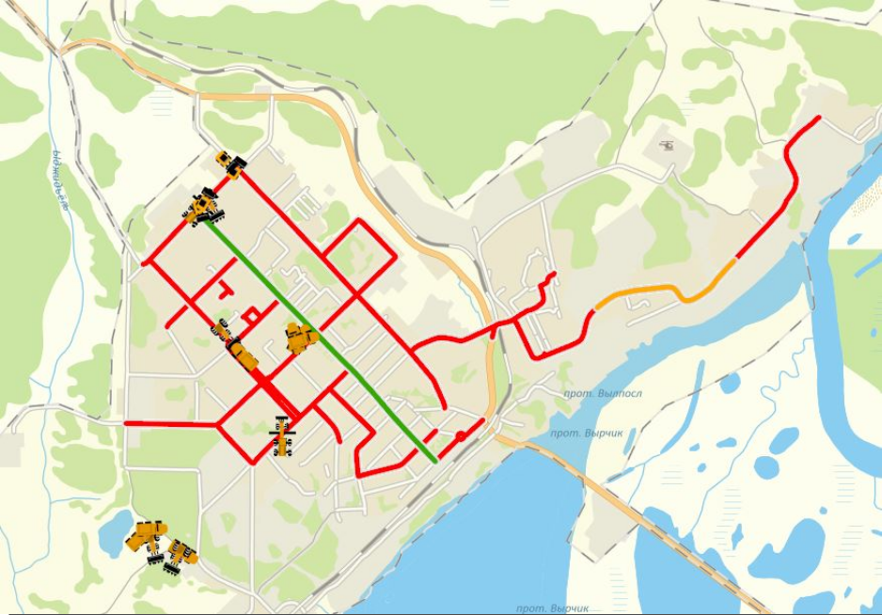
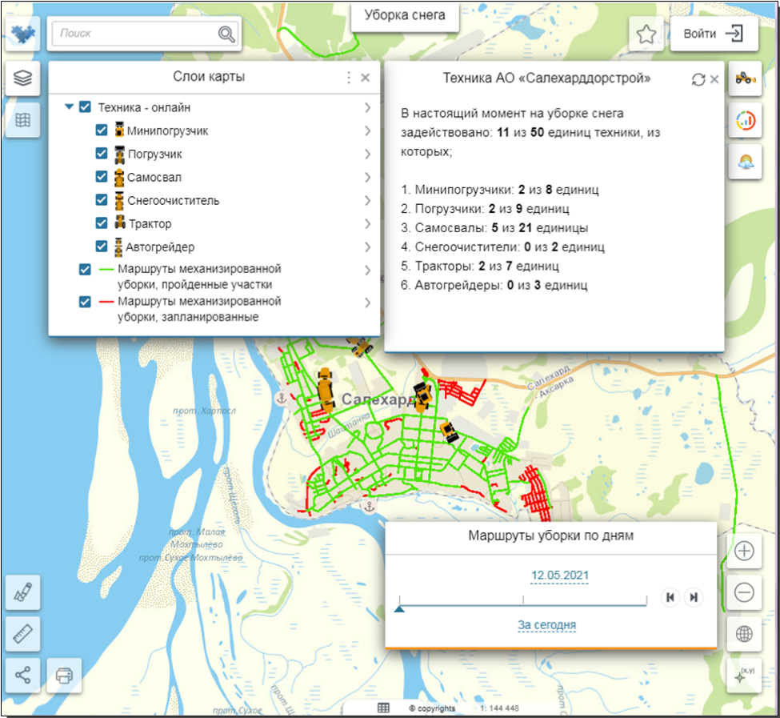
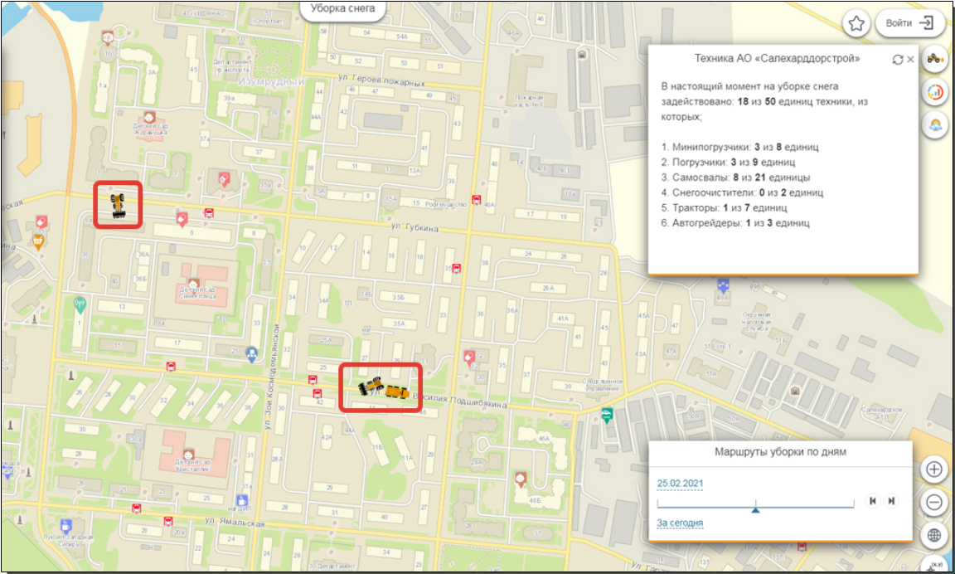
Единое инфополе в сфере коммунального и дорожного хозяйства
53 контракта
99 организаций
1 215 пользователей (773 -ТС и 442 сотрудника)
28 177 объектов обслуживания
294 342 заданий
8 МО работает в Системе
13 направлений по содержанию
Для населения
2024
Геосервис ЕКС ЯНАО
«Уборка улично-дорожной сети»
Расширяем зону внедрения (+2 МО)
Формируем отчеты в электронном виде с применением ЭЦП
Подключаем искусственный интеллект к определению выполнения поставленных заданий

Slide 3

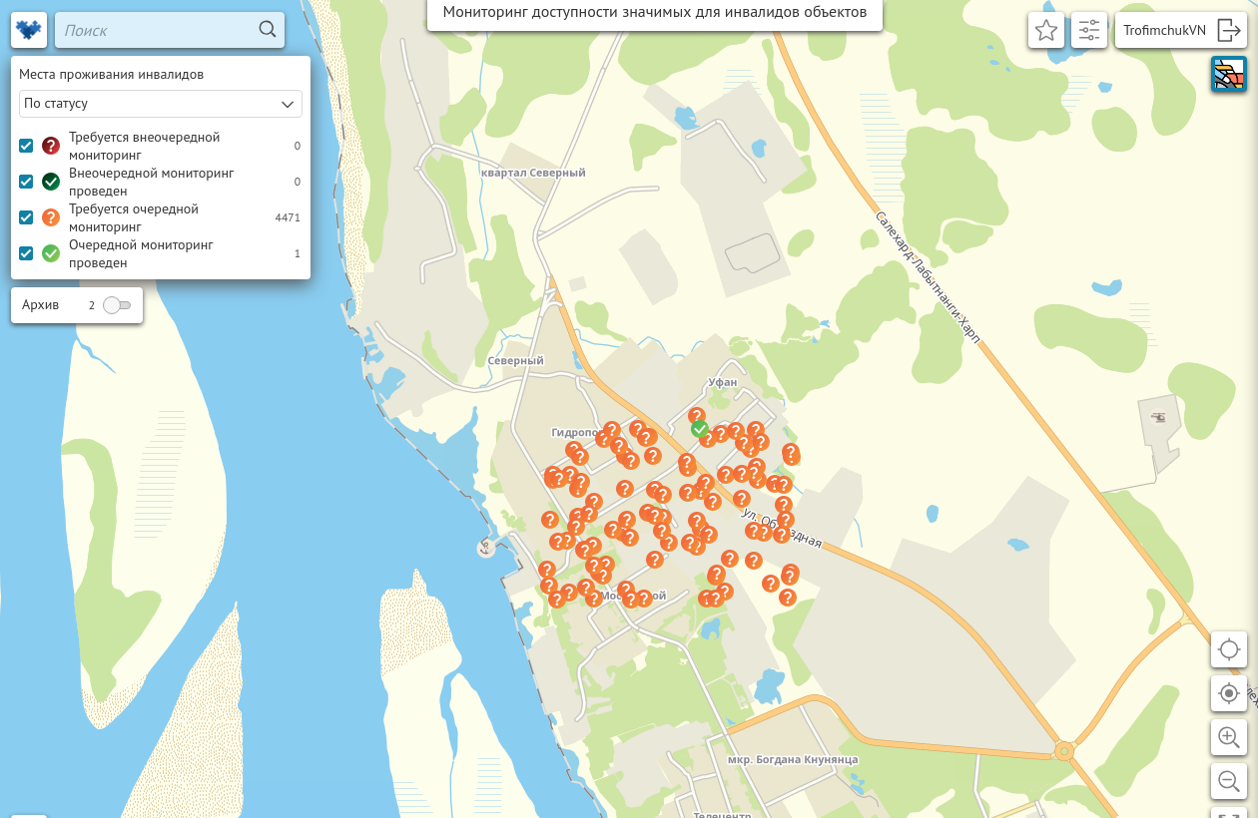
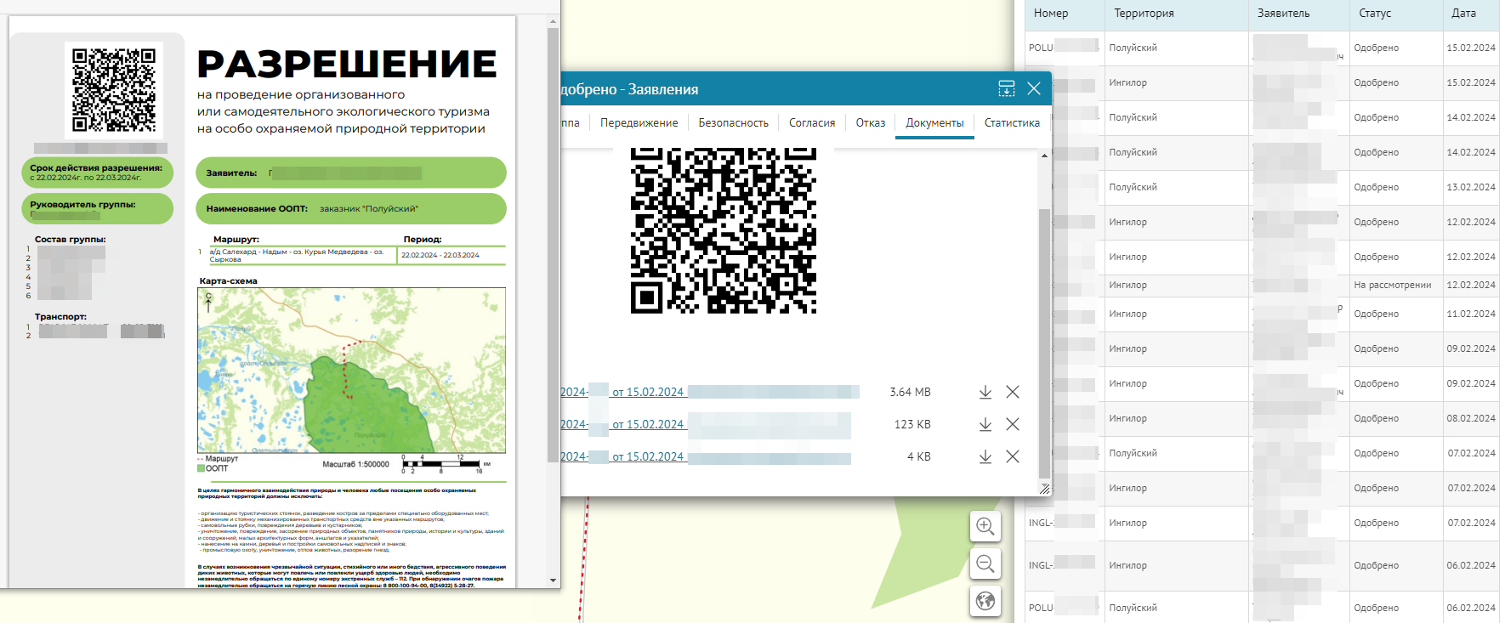
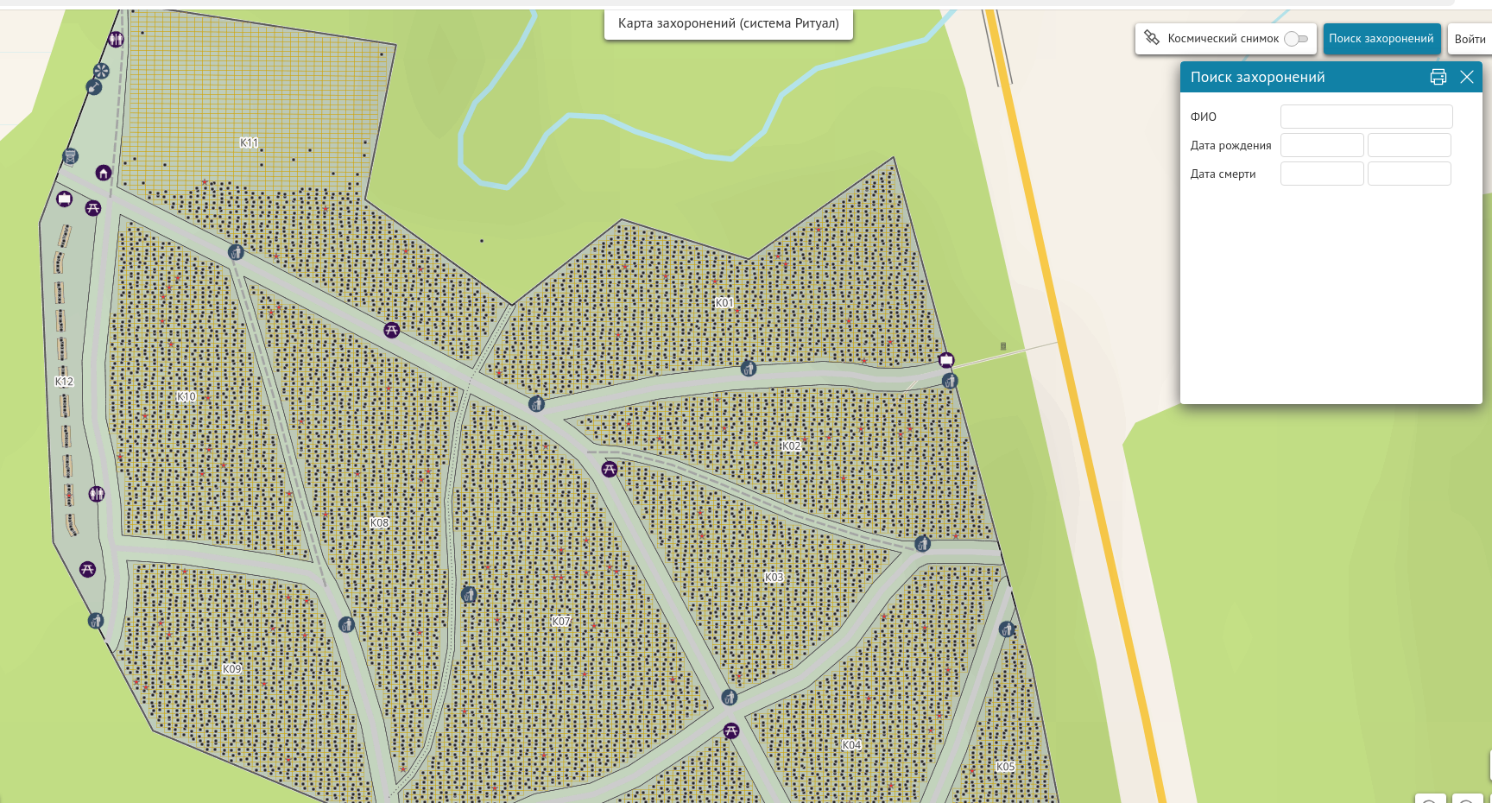
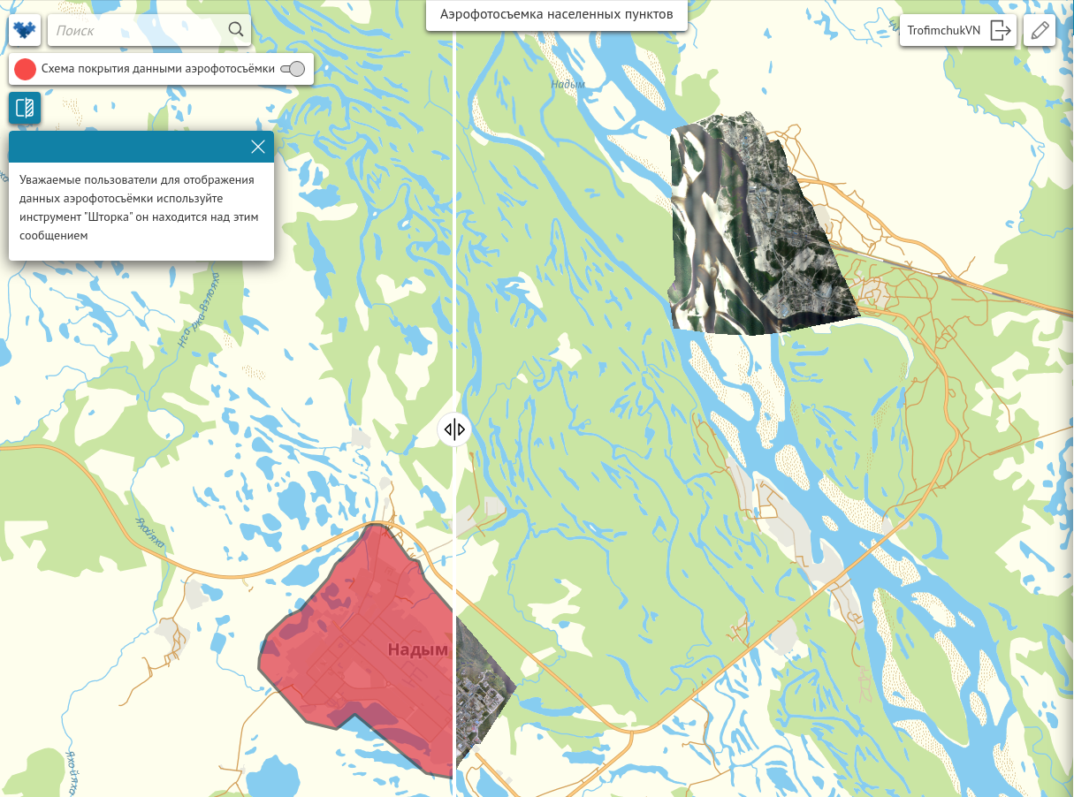
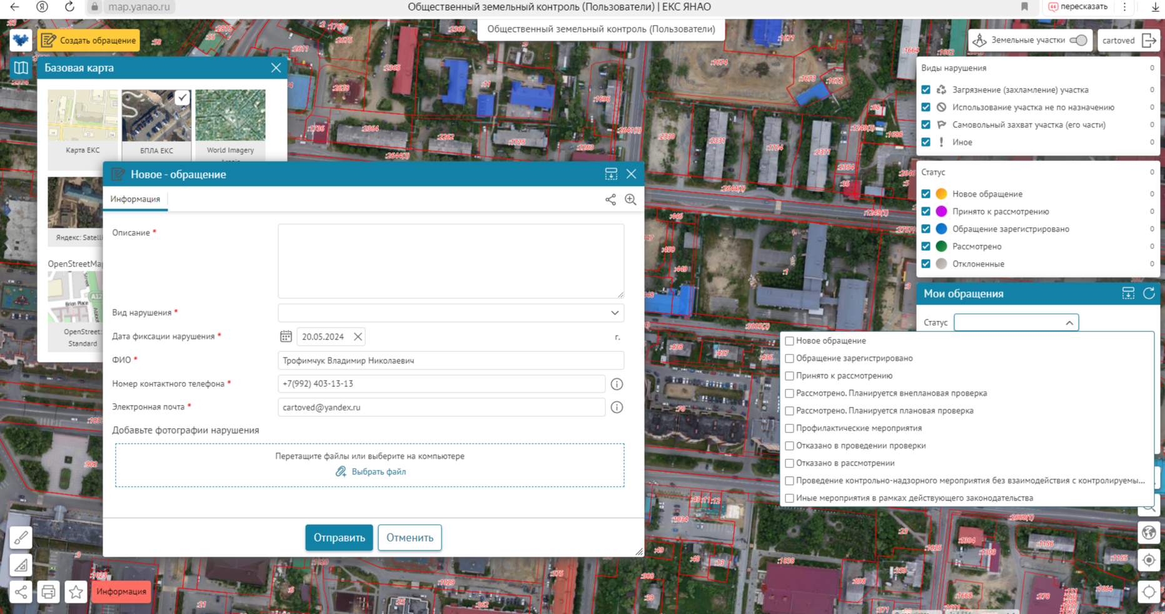
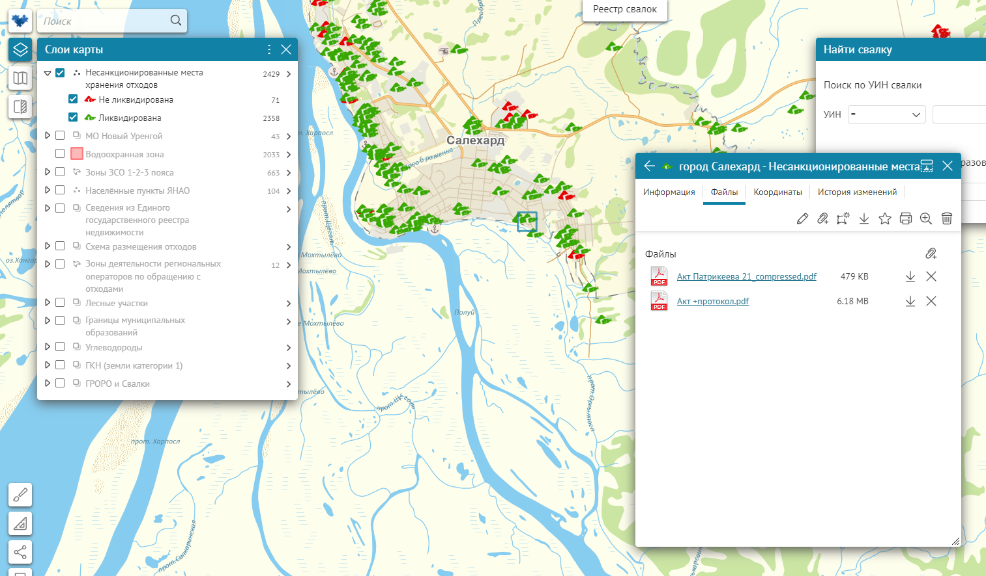
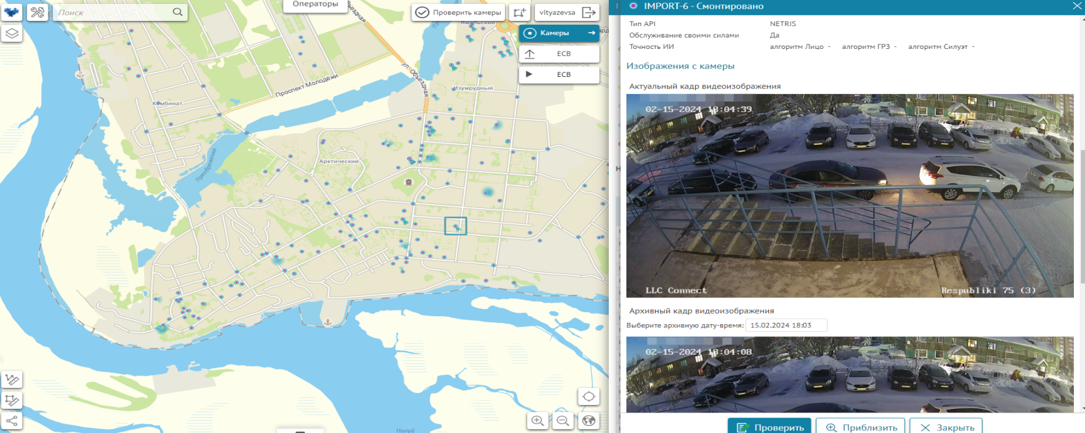
Мультиплатформенный доступ к пространственным данным
iOS
Android
Web
iOS
Android
Web
Популярные геосервисы
Планируемые к вводу
Выдача разрешений на посещение ООПТ
Благоустройство муниципальных территорий
Сервис «Пересечений»
Общественный земельный контроль
Реестр свалок ЯНАО
Реестр средств видеонаблюдения
Экологические риски при нефтеразливах
Водный транспорт
Ледовая обстановка
Результаты аэрофотосъемки
Мониторинг инфраструктуры мест проживания инвалидов
Подготовка и утверждение проектной документации лесного участка
ГИС «Ритуал»

Slide 4
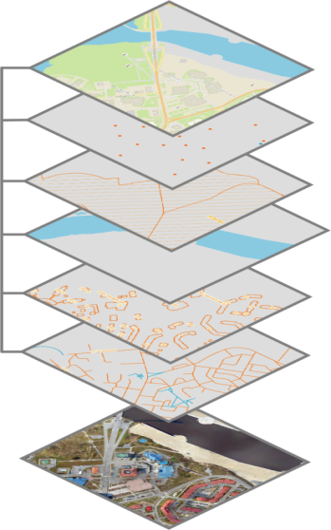
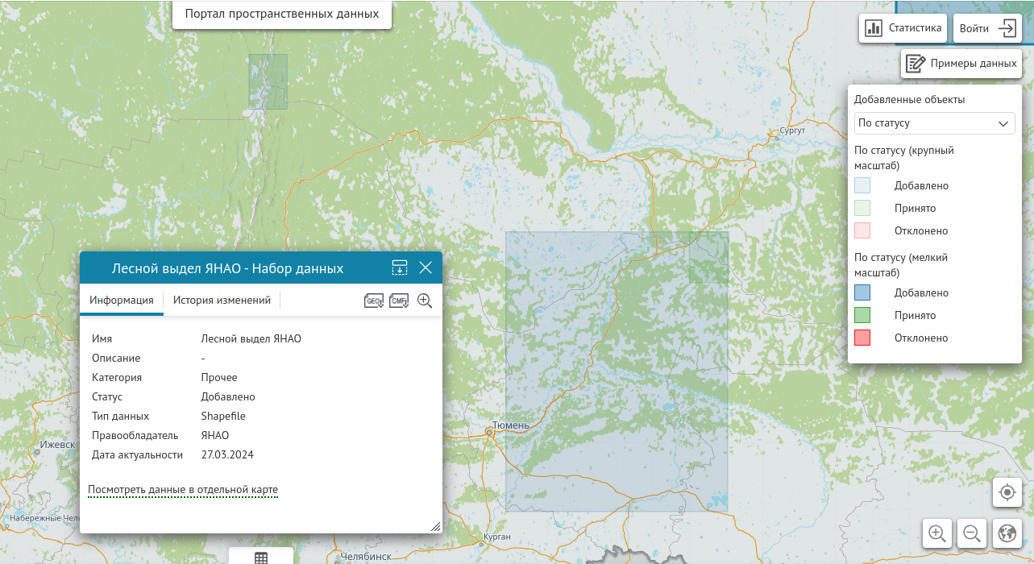
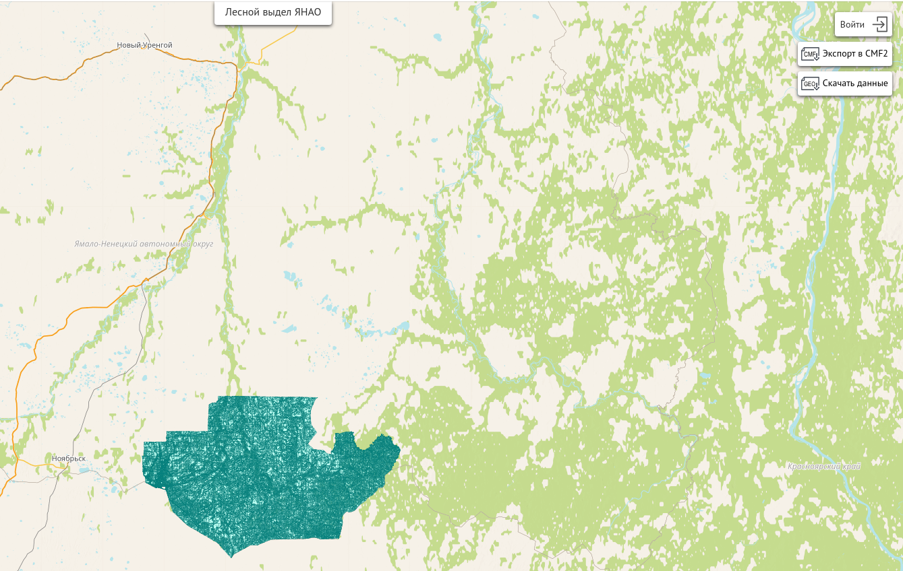
Развитие регионального фонда пространственных данных
Постановление Правительства ЯНАО №532-П «О региональном фонде пространственных данных ЯНАО»
Фондодержатель ГКУ «Ресурсы Ямала»
MVP в 2025
Будет
Портал пространственных данных ЕКС ЯНАО
Свободный доступ к данным
Автоматизация процессов
Технология приема, хранения и выдачи данных

Slide 5
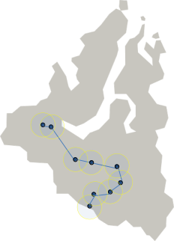


Развитие системы высокоточного позиционирования
15 действующих станций Глонасс/GPS
10 органов власти в Системе
В составе федеральной сети
2 сети специального назначения «Ямал-Запад» и «Ямал-Восток»
Безвозмездно для органов власти
Администрирование ГКУ «Ресурсы Ямала»
Будет
CRM-система
Кому
Бэк-офис
Автоматизация процессов
Личный кабинет
Мониторинг объектов
Геодезия и кадастр
Сельское хозяйство
Строительство

